Slide 1
Тема: «Театрализованная деятельность как средство всестороннего развития личности дошкольников»
МБОУ СОШ № 19
Дошкольное отделение «Березка» воспитатель: Зинина Наталья Владимировна
г.о. Мытищи 2023

Slide 2
Цели: повышение своего теоретического уровня, профессионального мастерства и компетентности.

Slide 3
Задачи:
• побуждать интерес к предлагаемой деятельности;
• привлекать детей к совместной театрализованной деятельности;
• формировать представление о различных видах театра;
• развивать речь, воображение и мышление;
• помогать робким и застенчивым детям включаться в театрализованную игру.
• развивать интерес родителей к совместной работе в данном направлении.

Slide 4
Актуальность:
Эта тема выбрана мною не случайно, так как театрализация дает возможность подходить к работе творчески. Занятия всегда проходят на положительном эмоциональном настрое и запоминаются детям надолго. А для педагога открывается масса возможностей для совершенствования навыков в данной области.
Театральная деятельность, неисчерпаемый источник развития чувств, переживаний и эмоциональных открытий, способ приобщения к духовному богатству. В результате ребёнок: познаёт мир умом и сердцем, выражая своё отношение к добру и злу; познаёт радость, связанную с преодолением трудностей общения, неуверенности в себе. В этом огромную помощь я считаю, могут оказать театрализованные занятия в ДОУ. Они всегда радуют детей и пользуются у них неизменной любовью.
Мною используются разнообразные виды театрализованных представлений: театр картинок, театр игрушек. Например: пальчиковые куклы можно одеть на пальчик, они маленькие, мягкие, яркие, не сломаются, не разобьются. Они позволяют одновременно включать в работу несколько анализаторов: зрительный, слуховой, тактильный. Это современно и интересно детям. Кроме того, с этими куклами можно просто играть сидя снижает утомляемость и повышает работоспособность детей.

Slide 5
Ожидаемые результаты
пробудить интерес к предлагаемой деятельности;
• привлечь детей к совместной театрализованной деятельности;
• сформировать представление о различных видах театра;
• развить речь, воображение и мышление;
• научить робких и застенчивых детей включаться в театрализованную игру.

Slide 6
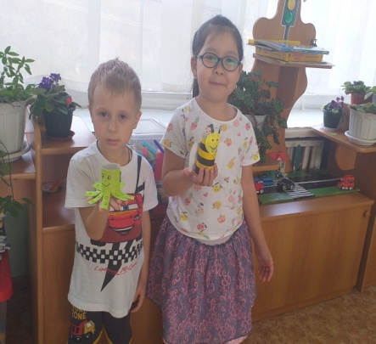
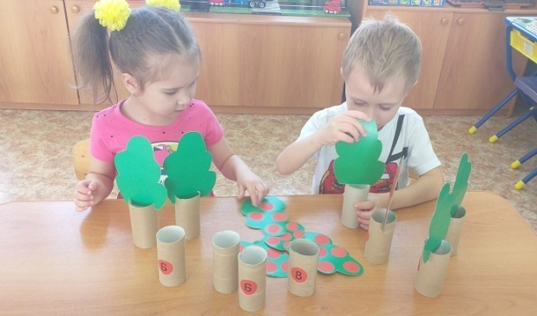
Объект исследования: педагогический процесс, направленный на развитие творческих способностей детей дошкольного возраста в театрализованной деятельности.
Предмет исследования: театрализованная деятельность как средство всестороннего развития творческих способностей детей дошкольного возраста.

Slide 7
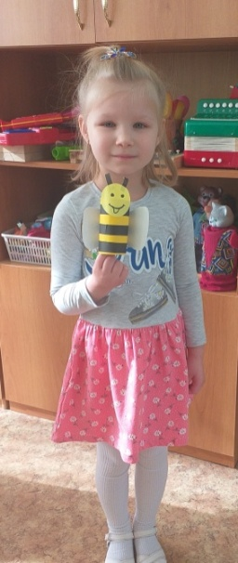
Развитие – процесс количественных и качественных изменений в организме, психике, интеллектуальной и духовной сфере человека, обусловленный влиянием внешних и внутренних, управляемых и неуправляемых факторов.
Творческие способности – это индивидуальные особенности качества человека, которые определяют успешность выполнения им творческой деятельности различного рода.

Slide 8
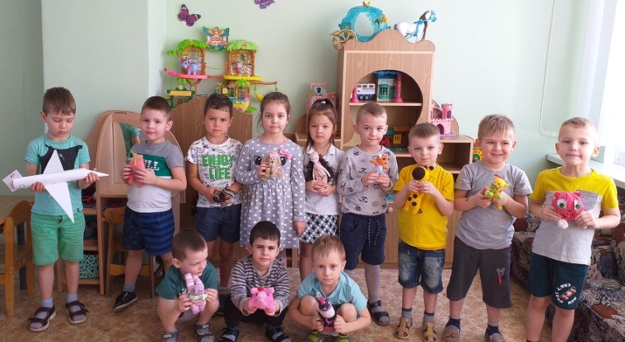
Формы театрализованной деятельности:
занятия;
индивидуальная работа;
самостоятельная деятельность детей - театрализованные игры;
развлечения, праздники;
кружковая работа.
Виды театрализованных игр:
1.Режиссерские игры.
Настольный театр игрушек и картинок.
Стенд - книжка.
Фланелеграф.
Теневой театр.
2. Игры - драматизации.
Игры - драматизации с пальчиками.
Игры - драматизации с куклами
бибабо.
Импровизация

Slide 9
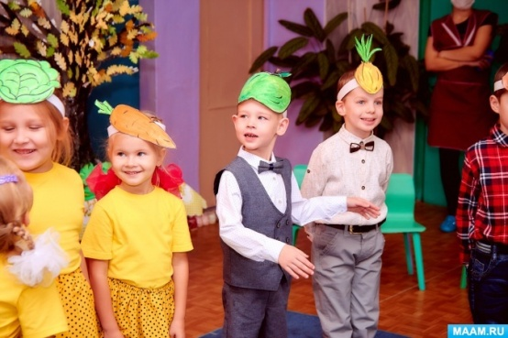
Методы:
- Рассказывание и просмотр сказок, мультфильмов, диафильмов;
- Пересказ сказок, рассказов; чтение худ. литературы;
- Слушание сказок (технических средств);
- Просмотр кукольных спектаклей и беседы по ним;
- Знакомство не только с текстом сказки, но и со средствами ее драматизации (жестом, мимикой, движением, костюмом, декорациями (реквизит) и т.д.);
- Разыгрывание разнообразных сказок и инсценировки;
- Упражнение по формированию выразительности исполнений; пальчиковый игротренинг для развития моторики рук (для свободного кукловождения);
- упражнения по социально - эмоциональному развитию детей;
- игры - превращения, образные упражнения;
- упражнения по дикции (артикуляционная гимнастика);
- игры-драматизации;
- ролевые диалоги по иллюстрациям;
- музыкальные игры;
- эмоционально - экспрессивные игры;
-народно - хороводные игры.

Slide 10
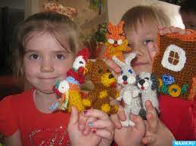
Приемы:
- выбор детьми ролей по желанию;
- назначение на главные роли, робких и застенчивых;
-распределение ролей по карточкам (схема, картинка персонажа);
проигрывание ролей в парах.
Средства:
- музыкальный зал, группа;
- музыкальное сопровождение (магнитофон, фортепиано,
телевизор, DVD - проигрыватель, шумовые инструменты);
- наличие необходимого инвентаря (декорация, атрибуты и т.д.).

Slide 11
СПИСОК ЛИТЕРАТУРЫ.
1) Маханева М.Д. Театрализованные занятия в детском саду. [Текст]
Пособие для работников дошкольного учреждения. / М.Д. Маханева -
Москва 2004 г.
2) Артемова Л.В. Театрализованные игры дошкольников. [Текст]. Книга
для воспитателя детского сада. / Л.В. Артемова - Москва 1999 г.
3) Сорокина Н.Ф. Играем в кукольный театр. [Текст]. Программа
"Театр- Творчество- Дети". Пособие для воспитателей, педагогов
дополнительного образования и музыкальных руководителей детских садов.
/ Н.Ф.Сорокина - Москва 2004 г.
4) Чурилова Э.Г. «Методика и организация театрализованной деятельности
дошкольников и младших школьников» // [Текст] Театр и дети. / Э.Г.
Чурилова - М.: Владос, 2001. 159 с.
5) Доронова Т.Н. Играем в театр. [Текст]. Театрализованная деятельность
детей 4- 6 лет. // Т.Н. Доронова - Москва 2005 г. стр. 125.
6) Дубровина И.В. Практическая психология образования. [Текст] - Под
редакцией. И.В. Дубравиной - Москва 2003 г.
7) Никитина А.Б. Театр, где играют дети. [Текст] // Театр и дети. / Под
редакцией А.Б. Никитина -Москва 2001 г.

Slide 12
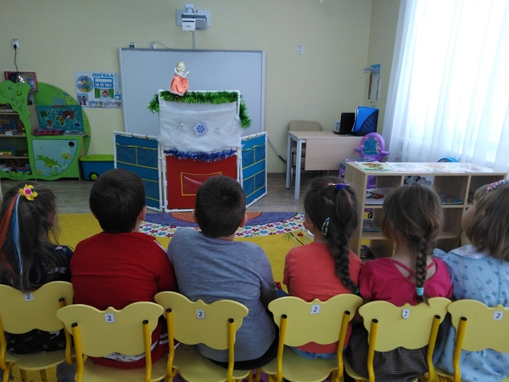
Спасибо за внимание!

